Slide 1
L’Association Sportive du collège des Gratte-Ciel Morice Leroux

Slide 2
PROGRAMME 2016/2017
ACTIVITES | Jour et horaire d’entraînement | Public | Lieu | Animateurs
FITNESS | les vendredis de 12 h 15 à 13 h 20 | ouvert à tous | dojo | Mme FARGE
FOOTBALL | les mardis de 12 h à 13 h 20 les vendredis de 12 h 30 à 13 h 20 | ouvert à tous | plateau/salle | M. IMHOFF M. HACHEMI
BASKETBALL | les mercredis de 12 h à 13 h | ouvert à tous | plateau | M.IMHOFF
DANSE | les mardis de 12 h 30 à 13 h 30 | ouvert à tous | dojo et SAC | Mme HEYRENDT
GYMNASTIQUE RYTHMIQUE | les mercredis de 14 h à 16 h | ouvert à tous | dojo | Mme HEYRENDT
ATHLETISME | les mercredis de 15 h à 17 h | ouvert à tous | stade Boiron Granger | Intervenant du Club ASVEL
COMBAT lutte et boxe) | les mercredis de 12 h à 13 h 30 | ouvert à tous | gymnase du collège | M. HACHEMI
BADMINTON | les mercredis de 13 h à 16 h | ouvert à tous | gymnase des Gratte-ciel | M. FONTAINE
HANDBALL | les mercredis de 13 h à 15 h | ouvert à tous | plateau | Mme FARGE
NATATION | 2 groupes le mercredis : 1) de 12 h 30 à 13 h 45 ET 2) de 13 h 30 à 15 h 30 | ouvert à tous nombre de places limité | piscine Bouloche | M.RAFFIN Mme CHARMONT

Slide 3
Pour s’inscrire à l’AS, affiliée à l’UNSS, 2 conditions a remplir :
1 - COTISATION POUR L’ANNEE 2016/2017 ET
AUTORISATION PARENTALE
- 20 EUROS par chèque à l’ordre de « l’association sportive du collège des Gratte-ciel », chèque accompagné de l’autorisation parentale signée,
- pour pratiquer autant de sports que vous voulez dans la limite de compatibilité des horaires d’entraînements, et pour participer à des manifestations telles que le cross, la sortie de ski de fond, les jeux des collèges du district, les foulées …
2 - REMETTRE LE PLUS RAPIDEMENT POSSIBLE LE
DOSSIER D’INSCRIPTION COMPLET
dans une enveloppe au nom de l’élève,
soit au professeur d’EPS de sa classe,
soit lors de la permanence au collège, mercredi 7 septembre,
entre 12 h 30 et 13 h 30.
DEBUT DES ENTRAÎNEMENTS MERCREDI 14 septembre

Slide 4
Le cross pour tous

Slide 6
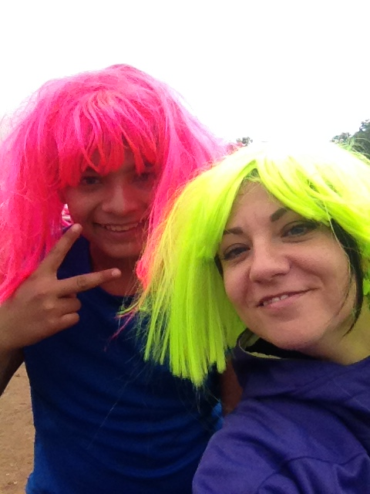
Jeux de collèges 1er juin

Slide 12
L’acrobranche pour les participants au cross

Slide 13
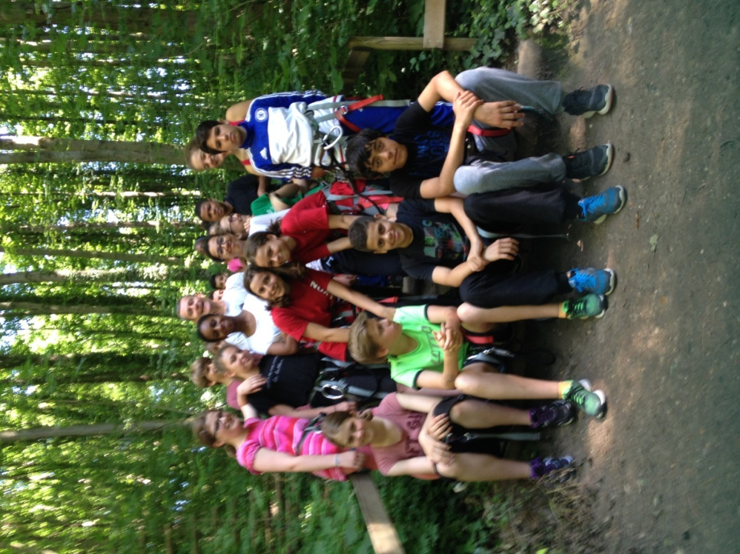

Slide 14
Les Jeunes Officiels

Slide 15
Water polo le 4 mai

